Slide 1
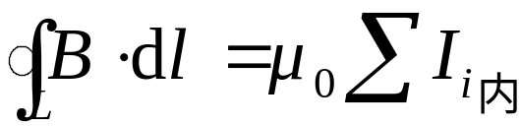
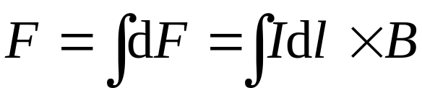

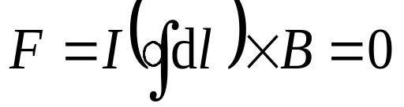

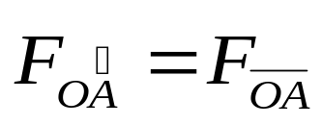
—— 安培环路定律
磁场是有旋场
在匀强磁场中的闭合电流受力
y
I
O
L
A
x

Slide 2



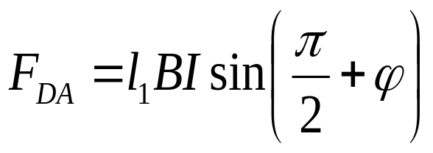

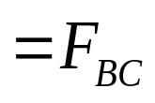








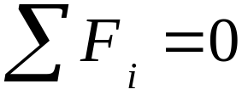

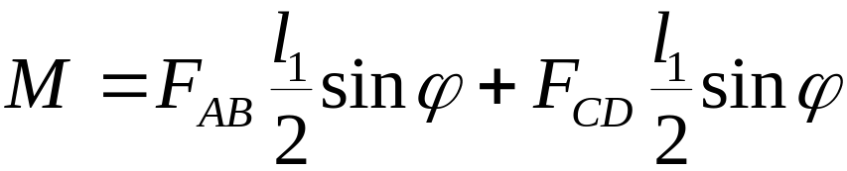





二.磁场对平面载流线圈的作用
1. 在均匀磁场中的刚性矩形载流线圈
ϕ
（方向相反在同一直线上）
（方向相反不在一条直线上）
（线圈无平动）
对中心的力矩为
D(C)
+
ϕ
A(B)
令

Slide 3




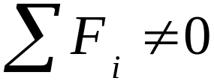

在均匀磁场中任意形状的平面载流线圈
(1) 线圈若有N 匝线圈
(2)
稳定平衡
非稳定平衡
+
+
+
+
在M 的作用下，总是使线圈向着稳定平衡的状态旋转
(3) 非均匀磁场中的平面电流环
线圈有平动和转动

Slide 4
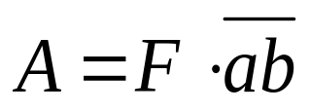
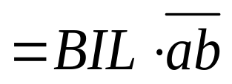


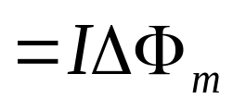
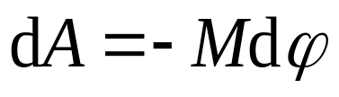
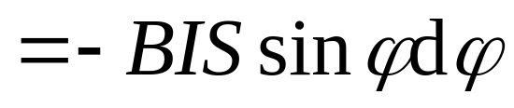

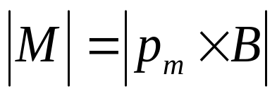
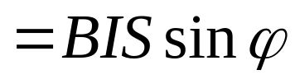
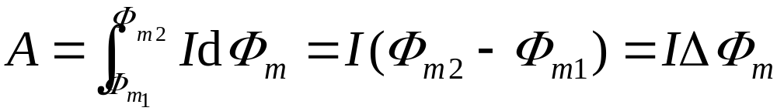
三. 磁场力的功
1.载流导线在均匀磁场中
b
a
I
2.平面载流线圈在均匀磁场中

Slide 5

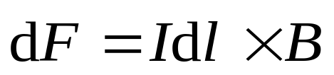
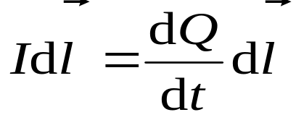
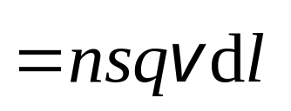




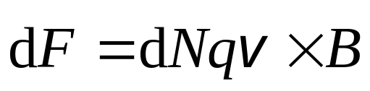
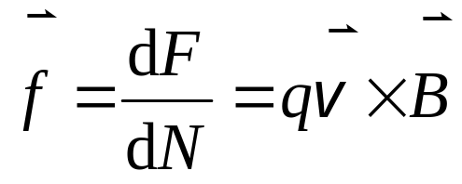


§11.6 带电粒子在磁场中的运动
一.洛伦兹力公式
一个电荷受到的磁场力
讨论
(1)洛伦兹力对电荷不作功
(2) 电场和磁场同时存在

Slide 6
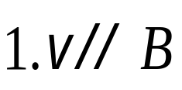
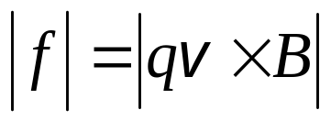

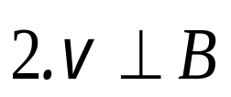
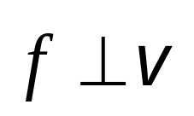
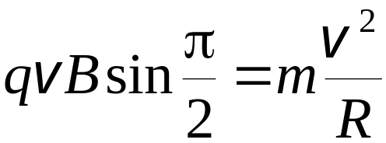
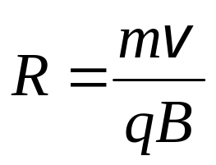

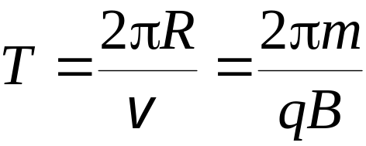
二.带电粒子在均匀磁场中的运动
情况
匀速直线运动
情况
匀速圆周运动
粒子回转周期

Slide 7







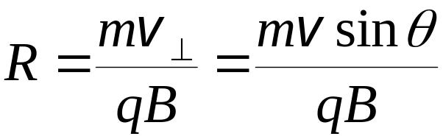
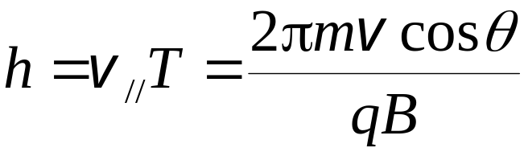
负电荷
• 3.一般情况
带电粒子作螺旋运动

Slide 8



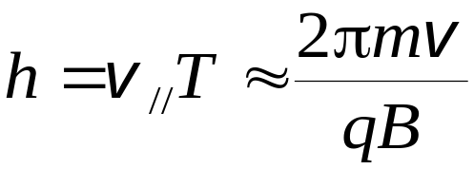

• 磁聚焦原理
θ 很小时
粒子
源A
接收
器 A’
发散角不太大的带电粒子束，经过一个周期后，重新会聚
• 磁约束原理
磁场增强，运动半径减少
强磁场可约束带电粒子在一根磁场线附近
—— 横向磁约束

Slide 9



三.霍尔效应
d
b
I
l
a
实验结果
霍尔电势差
霍耳系数

Slide 10







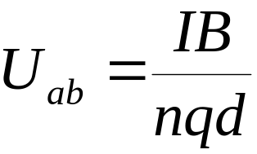
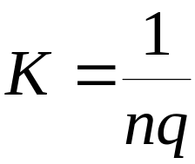




受力分析
d
洛伦兹力:
b
–
–
–
–
I
(方向向下)
l
横向电场力:
+
+
+
+
a
(方向向上)
当达到动态平衡时：
(霍耳系数)

Slide 11









讨论
(1) 通过测量霍尔系数可以确定导电体中载流子浓度
(2) 区分半导体材料类型
—— 霍尔系数的正负与载流子电荷性质有关
–
–
–
–
+
+
+
+
+
+
+
+
–
–
–
–
N 型半导体
P 型半导体

